Slide 1


Trường THCS Đức Giang
Môn :Địa Lí
Giáo viên : Trần Thị Vân Anh

Slide 2
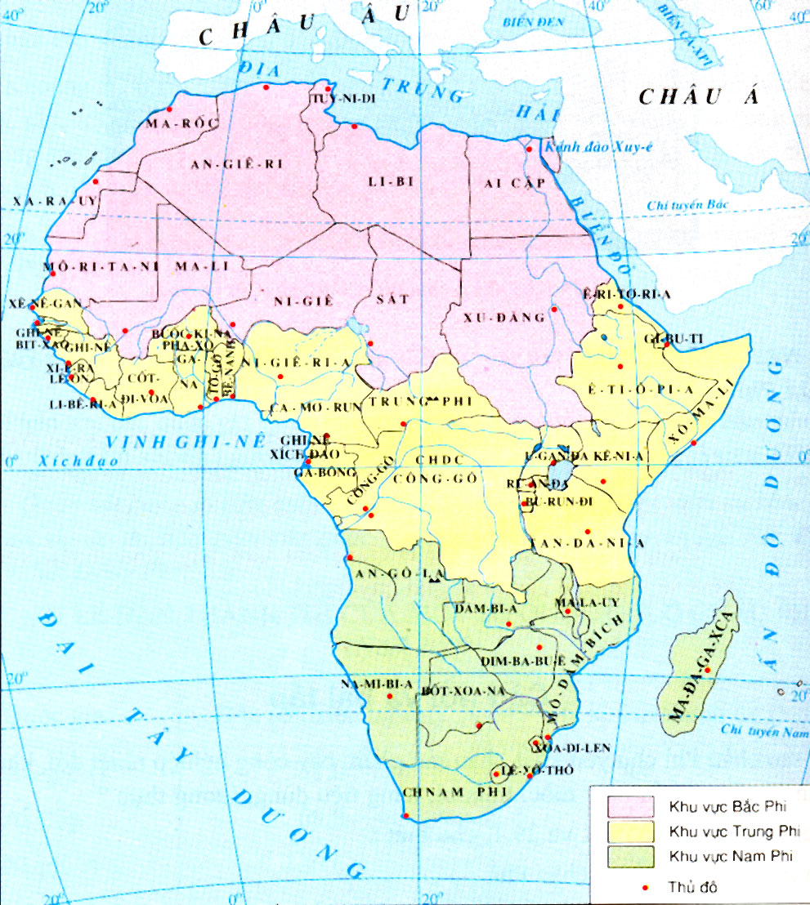
Tiết 39-Bài 34: THỰC HÀNH SO SÁNH NỀN KINH TẾ CỦA BA KHU VỰC CHÂU PHI
Bắc Phi
Trung Phi
Nam Phi
Lược đồ ba khu vực châu Phi

Slide 3
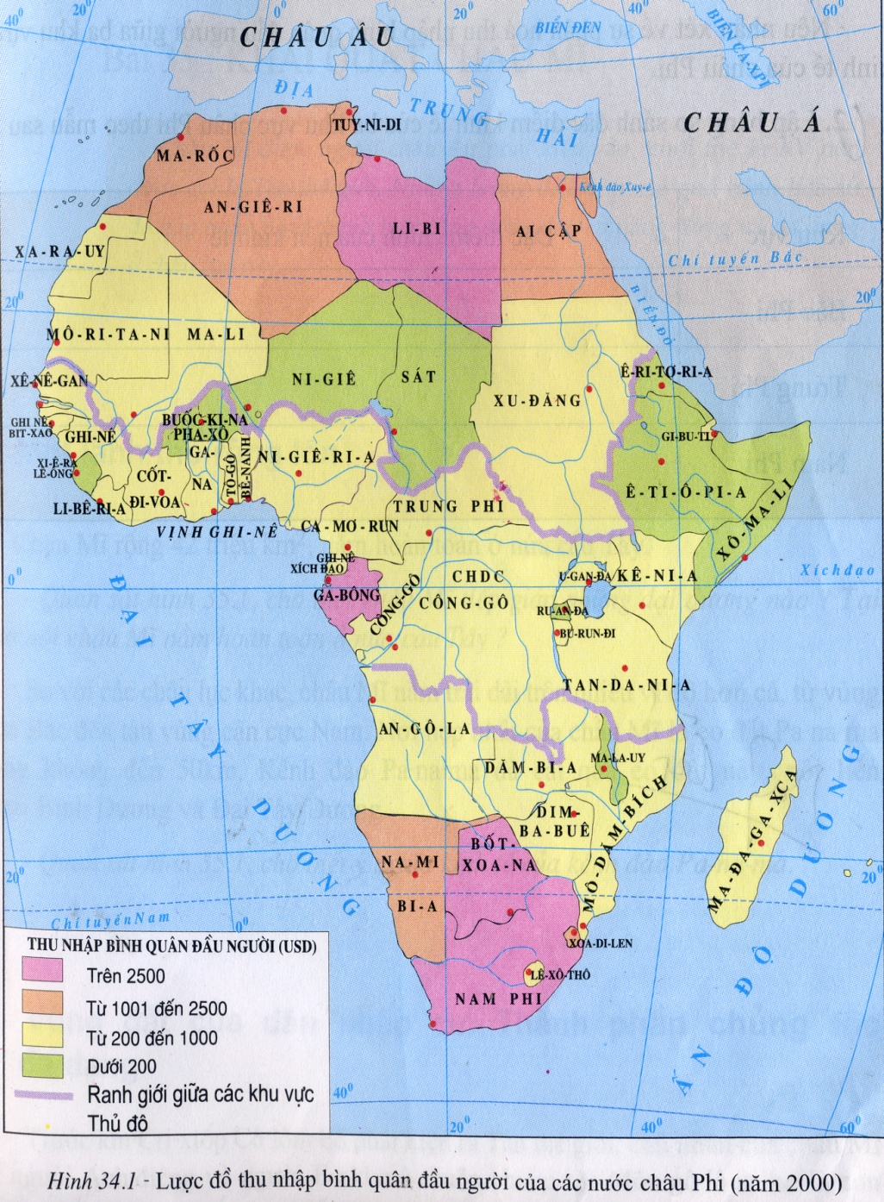
Bài tập 1:
Quan sát hình 34.1, cho biết:
Tên các quốc gia Châu phi có thu nhập bình quân đầu người trên 1000USD/năm. Các quốc gia này chủ yếu nằm ở khu vực nào của Châu Phi?
- Tên các quốc gia Châu phi có thu nhập bình quân đầu người dưới 200USD/năm. Các quốc gia này chủ yếu nằm ở khu vực nào của Châu Phi?
- Nêu nhận xét về sự phân hóa thu nhập bình quân đầu người giữa 3 khu vực kinh tế của Châu Phi.

Slide 4

Bài tập 1:
Thu nhập bình quân đầu người | BẮC PHI | TRUNG PHI | NAM PHI
Trên 1000USD/năm
Dưới 200 USD/năm
Li bi

Slide 5
Bài tập 1:
Thu nhập bình quân đầu người | BẮC PHI | TRUNG PHI | NAM PHI
Trên 1000USD/năm
Dưới 200 USD/năm
LI-BI
MA-RỐC
AN-GIÊ-RI
TUY-NI-DI
AI-CẬP
BỐT-XOA-NA
NAM PHI
NA-MI-BI-A
XOA-DI-LEN
GA-BÔNG
LÊ-ÔNG
BUỐC-KI-NA PHA-XÔ
RU-AN-DA
Ê-RI-TƠ-RI-A
Ê-TI-Ô-PI-A
XÔ-MA-LI
NI-GIÊ
SÁT
MA-LA-UY

Slide 6
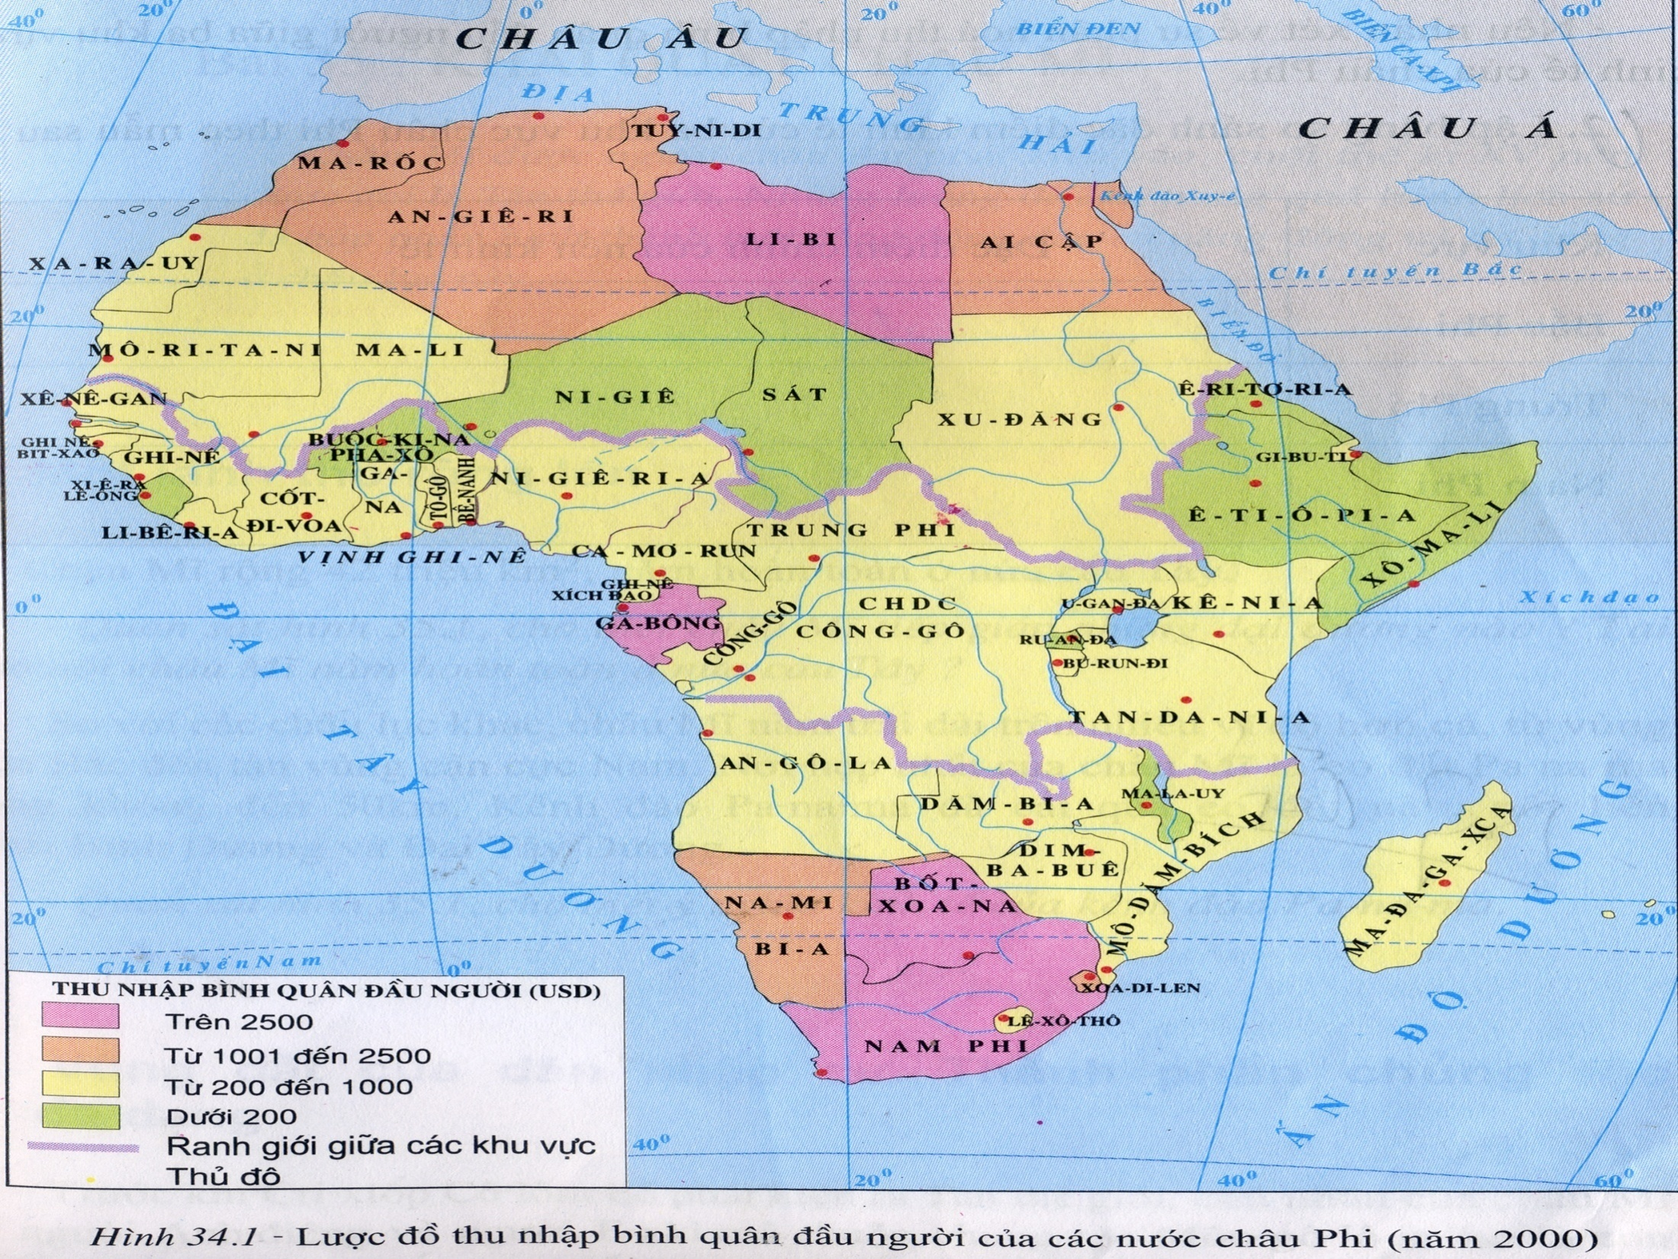

Slide 7
Danh sách 15 quốc gia nghèo nhất thế giới
Bảng xếp hạng 15 quốc gia nghèo nhất thế giới được công bố hồi tháng 2/2017.
1) Cộng hòa Trung Phi GDP bình quân đầu người là 656 USD.
2) Cộng hòa Dân chủ Công-gô có GDP đầu người là 784 USD.
3) Burundi GDP bình quân đầu người là 818 USD.
4) Liberia GDP bình quân đầu người là 882 USD.
5) Niger có GDP đầu người là 1.113 USD.
6) Malawi GDP bình quân đầu người là 1.139 USD.
7) Mozambique GDP đầu người của là 1.228 USD.
8) Guinea GDP đầu người là 1.271 USD.
9) Eritrea GDP bình quân đầu người là 1.321 USD.
10) Madagascar GDP đầu người là 1.504 USD.

Slide 8
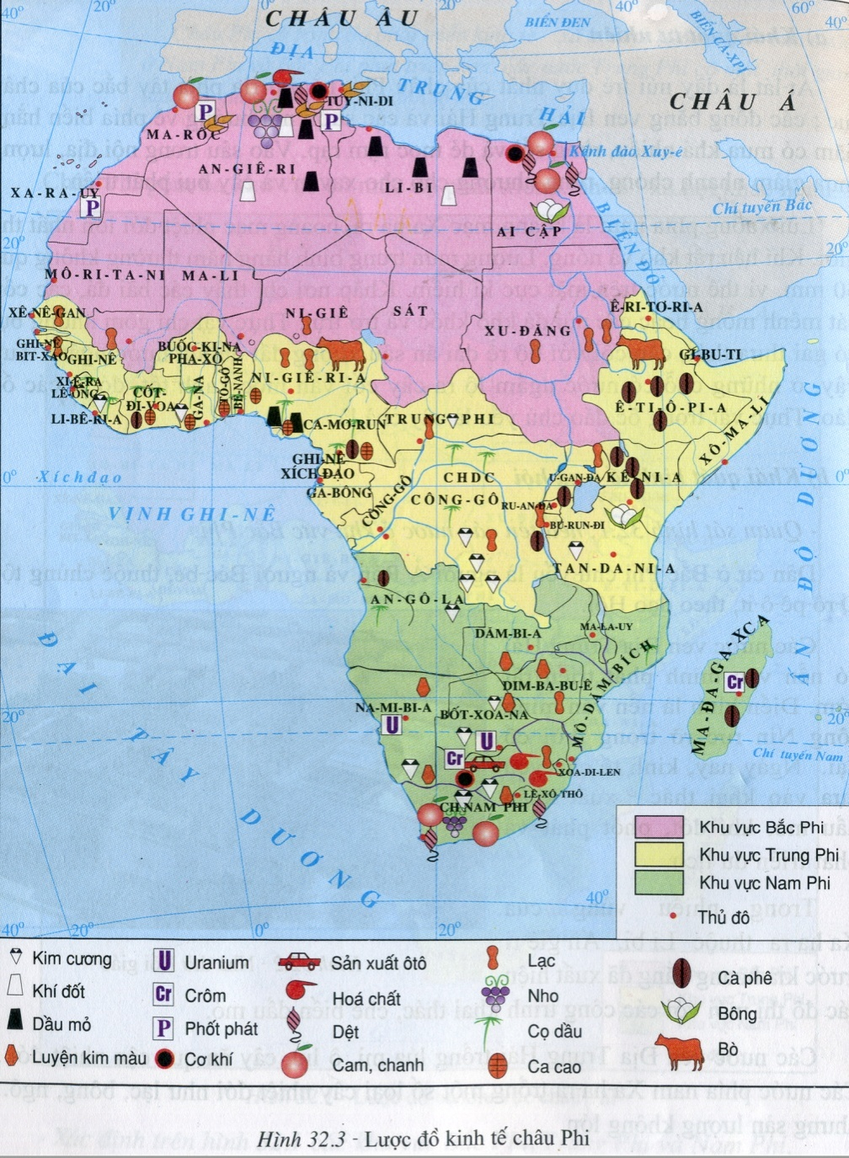
Bài tập 2:
Lập bảng so sánh đặc điểm kinh tế của 3 khu vực Châu Phi theo mẫu sau.
Khu vực | Đặc điểm chính của nền kinh tế
Bắc Phi
Trung Phi
Nam Phi

Slide 9
Bài tập 2:
Lập bảng so sánh đặc điểm kinh tế của 3 khu vực Châu Phi theo mẫu sau.
Khu vực | Đặc điểm chính của nền kinh tế
Bắc Phi
Trung Phi
Nam Phi
Kinh tế tương đối phát triển. Chủ yếu dựa vào khai thác, xuất khẩu dầu khí,phát triển du lịch.

Slide 10
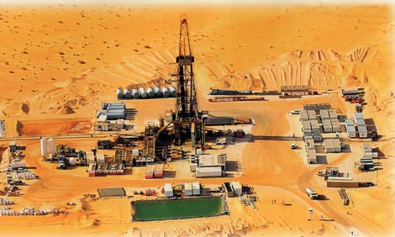
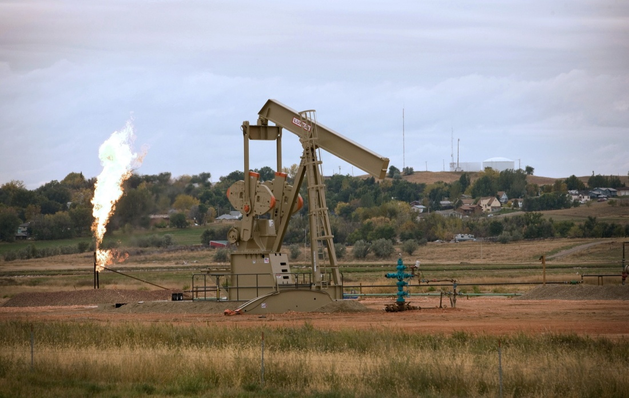
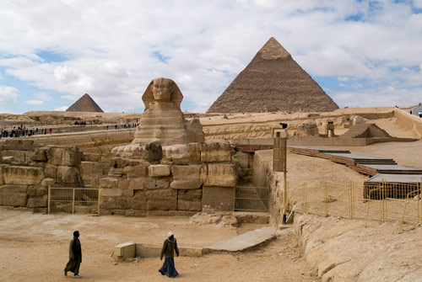
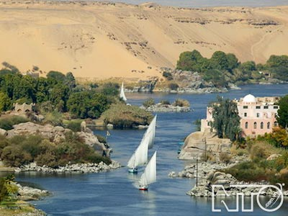
GIÀN KHOAN DẦU
Kim Tự Tháp
Du lịch sông Nin

Slide 11
Bài tập 2:
Lập bảng so sánh đặc điểm kinh tế của 3 khu vực Châu Phi theo mẫu sau.
Khu vực | Đặc điểm chính của nền kinh tế
Bắc Phi
Trung Phi
Nam Phi
Kinh tế tương đối phát triển. Chủ yếu dựa vào khai thác, xuất khẩu dầu khí,phát triển du lịch.
Kinh tế chậm phát triển. Chủ yếu dựa vào trồng trọt, chăn nuôi theo lối cổ truyền, khai thác lâm sản, khoáng sản, trồng cây công nghiệp xuất khẩu.

Slide 12
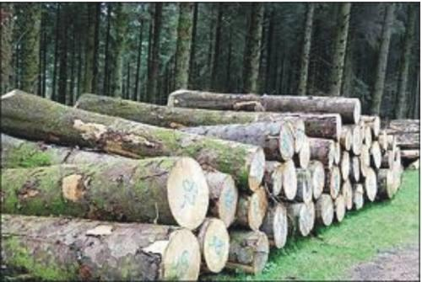
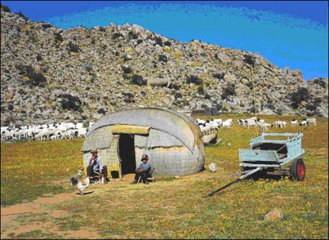
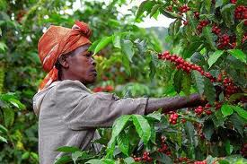
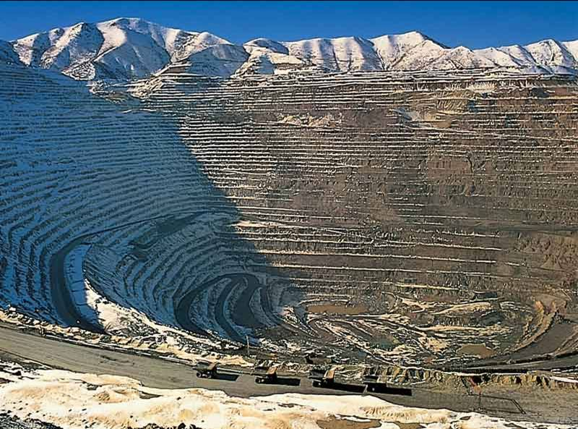
Khai thác gỗ
Chăn nuôi du mục
Trồng cây công nghiệp
Khai thác kim cương

Slide 13
Bài tập 2:
Lập bảng so sánh đặc điểm kinh tế của 3 khu vực Châu Phi theo mẫu sau.
Khu vực | Đặc điểm chính của nền kinh tế
Bắc Phi
Trung Phi
Nam Phi
Kinh tế tương đối phát triển. Chủ yếu dựa vào khai thác, xuất khẩu dầu khí,phát triển du lịch.
Kinh tế chậm phát triển. Chủ yếu dựa vào trồng trọt, chăn nuôi theo lối cổ truyền, khai thác lâm sản, khoáng sản, trồng cây công nghiệp xuất khẩu.
Trình độ phát triển rất không đều, cộng hòa Nam Phi là nước công nghiệp phát triển nhất châu Phi.Còn lại là nước nông nghiệp lac hậu.

Slide 14
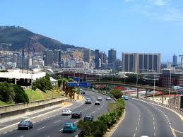
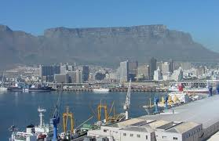
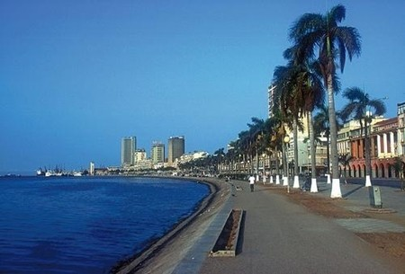

Thành phố Kếp Tao trung tâm kinh tế năng động ở châu Phi
Nước Angola với ngành công nghiệp chính là dầu mỏ, kim cương.

Slide 15
Bài tập 2:
Lập bảng so sánh đặc điểm kinh tế của 3 khu vực Châu Phi theo mẫu sau.
Khu vực | Đặc điểm chính của nền kinh tế
Bắc Phi
Trung Phi
Nam Phi
Kinh tế tương đối phát triển. Chủ yếu dựa vào khai thác, xuất khẩu dầu khí,phát triển du lịch.
Kinh tế chậm phát triển. Chủ yếu dựa vào trồng trọt, chăn nuôi theo lối cổ truyền, khai thác lâm sản, khoáng sản, trồng cây công nghiệp xuất khẩu.
Trình độ phát triển rất không đều, cộng hòa Nam Phi là nước công nghiệp phát triển nhất châu Phi.Còn lại là nước nông nghiệp lac hậu.

Slide 16
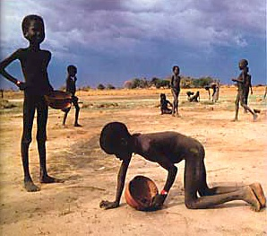
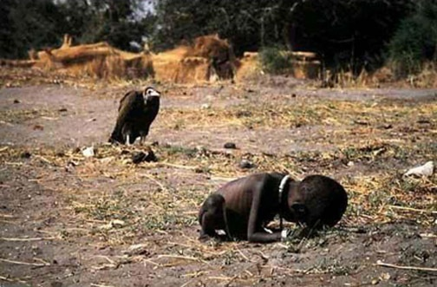
Nạn đói xảy ra ở Châu Phi

Slide 17
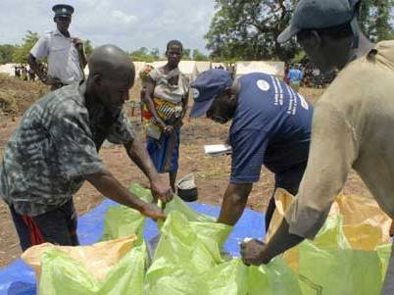
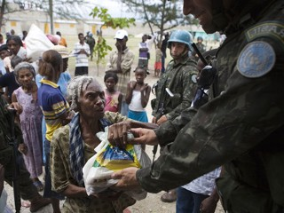
Người dân Châu Phi đang nhận viện trợ lương thực

Slide 18
